Slide 1
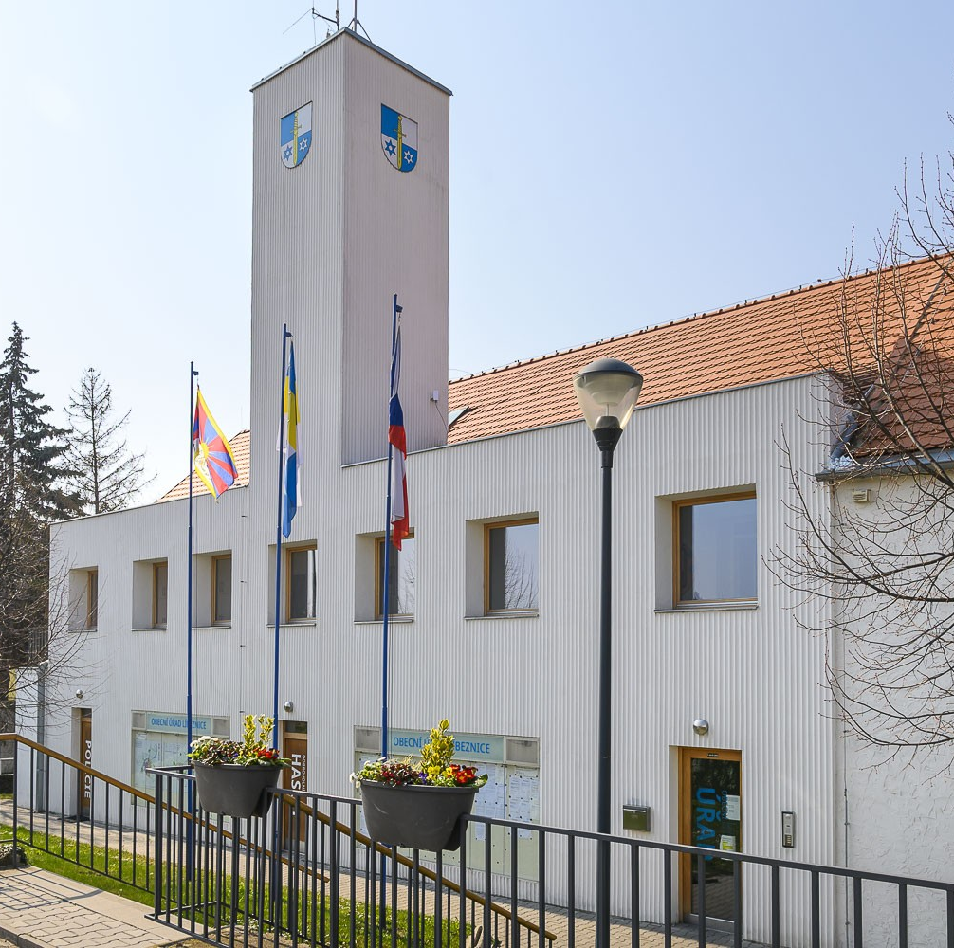
Když dotace nejsou, kde hledat úspory a jak obstát: Vysokorychlostní internet v Líbeznici
Martin Orgoník, T-Mobile
Notes:
Téma: případová studie z Líbeznice – jak obec dosáhla moderní síťové infrastruktury bez dotací
Představení – Martin Orgoník, T-Mobile

Slide 2



Líbeznice
95 % obce
Pokryto vysokorychlostním
internetem
3 roky
Délka výstavby
(2019-2021)
1 031 přípojek
Domácnosti, úřad, zdravotní středisko.
Notes:
Počet domácností připojených: 1 031 přípojek (domácnosti, instituce), tedy 95 % obce
Délka výstavby: 3 roky
Fun fact – délka kabelů v Líbeznici: 50 km – cca vzdálenost z centra Prahy do centra Mladé Boleslavi vzdušnou čarou
Menší obec: cca. 3 301 obyvatel a rozloha cca. 6 km²
Obec připravila atraktivní podmínky pro vstup – poslední dotační výzva činila „jen“ 5,5mld Kč OP TAK na optický internet, tedy nedostatek pro pokrytí bílých míst pro gigabitovou infrastrukturu
Prodejní úspěšnost 66 %
677 zákazníků

Slide 3
Struktura nákladů
60 milionů Kč
Celková investice vč. sousedních Hovorčovic
17 let
Návratnost projektu
Úspora:
Náklady za služebnosti a zábory + terénní úpravy jen v šíři výkopu
Notes:
Financování & business case
Celkové investice: cca 60 milionů Kč
Návratnost: 17 let
Jak se při stavbě běžně dělí náklady:
70% výkopové práce a obnova povrchu (zde byla obec vstřícná), pokud jsou náklady více než 70 %, často BC nevychází
10% instalace kabelů
10% věcná břemena a služebnosti
10% projekt a příprava
Obec se podílela na úsporách tím, že poskytla služebnosti a stavební zábory za symbolickou cenu. Dále trvala na opravách chodníků jen v šíři výkopů, a nikoliv v celé šíři.
Tím se náklady projektu snížily o desítky %

Slide 4

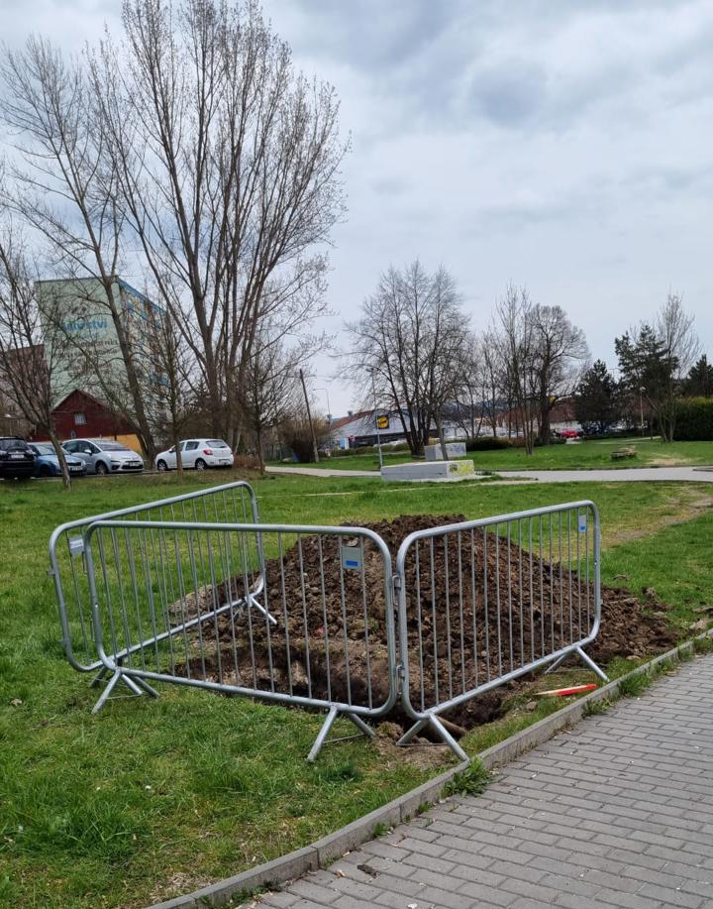

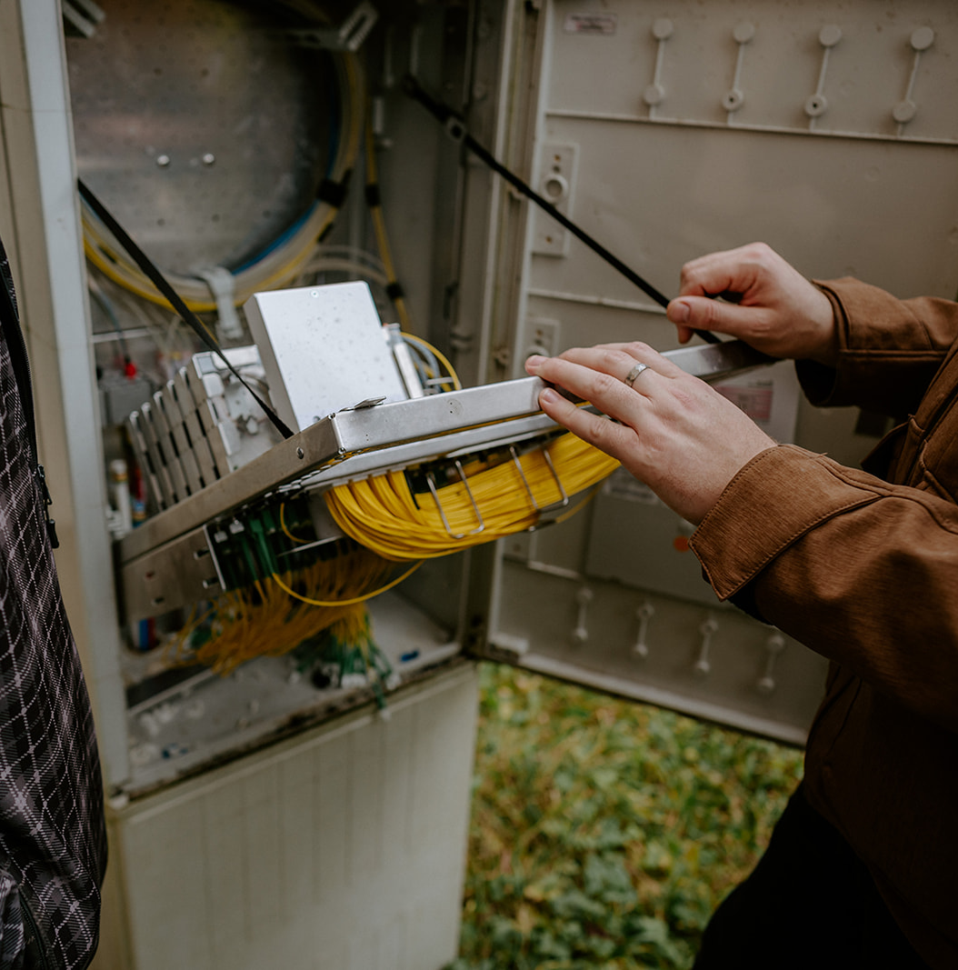
Pobídka pro zasíťování obce Líbeznice a okolí
Snížení nákladů za služebnosti a zábory
Flexibilní požadavky na opravu veřejného prostoru
Rychlejší schvalovací procesy
Notes:
Proaktivní přístup: Obec si uvědomila, že bez dotací musí být sami iniciátory
Pobídka: Obec předem připravila podmínky a zveřejnila, že je připravena na výstavbu kvalitní infrastruktury. Memorandum mezi obcemi v okolí zahrnulo například:
Nižší náklady za služebnosti a zábory
Flexibilní požadavky na opravu veřejného prostoru
Rychlejší schvalovací procesy
Výsledek: T-Mobile se rozhodl investovat, transparentní podmínky a obec je partnerem

Slide 5




Přínos pro Líbeznici
Připojení institucí
Úřad, zdravotní středisko, školy, školky, obecní byty
Připojení rodinných domů
= připravenost na všechny situace
Moderní infrastruktura
= lepší podmínky pro podnikatele a rodiny
Ekonomický rozvoj
Lidé mohou využívat místní služby a méně dojíždí za prací např. do Prahy
Notes:
Připojení klíčových služeb: Úřady, městské budovy, nově i zdravotnické středisko
COVID & home office: Kvalitní internet = připravenost na všechny situace
Atraktivita obce: Moderní infrastruktura = lepší podmínky pro podnikatele a rodiny
Ekonomický rozvoj: Lidé mohou zůstat v obci i během dne – nižší potřeba dojíždějí za prací a také udržení kapitálu v obci

Slide 6
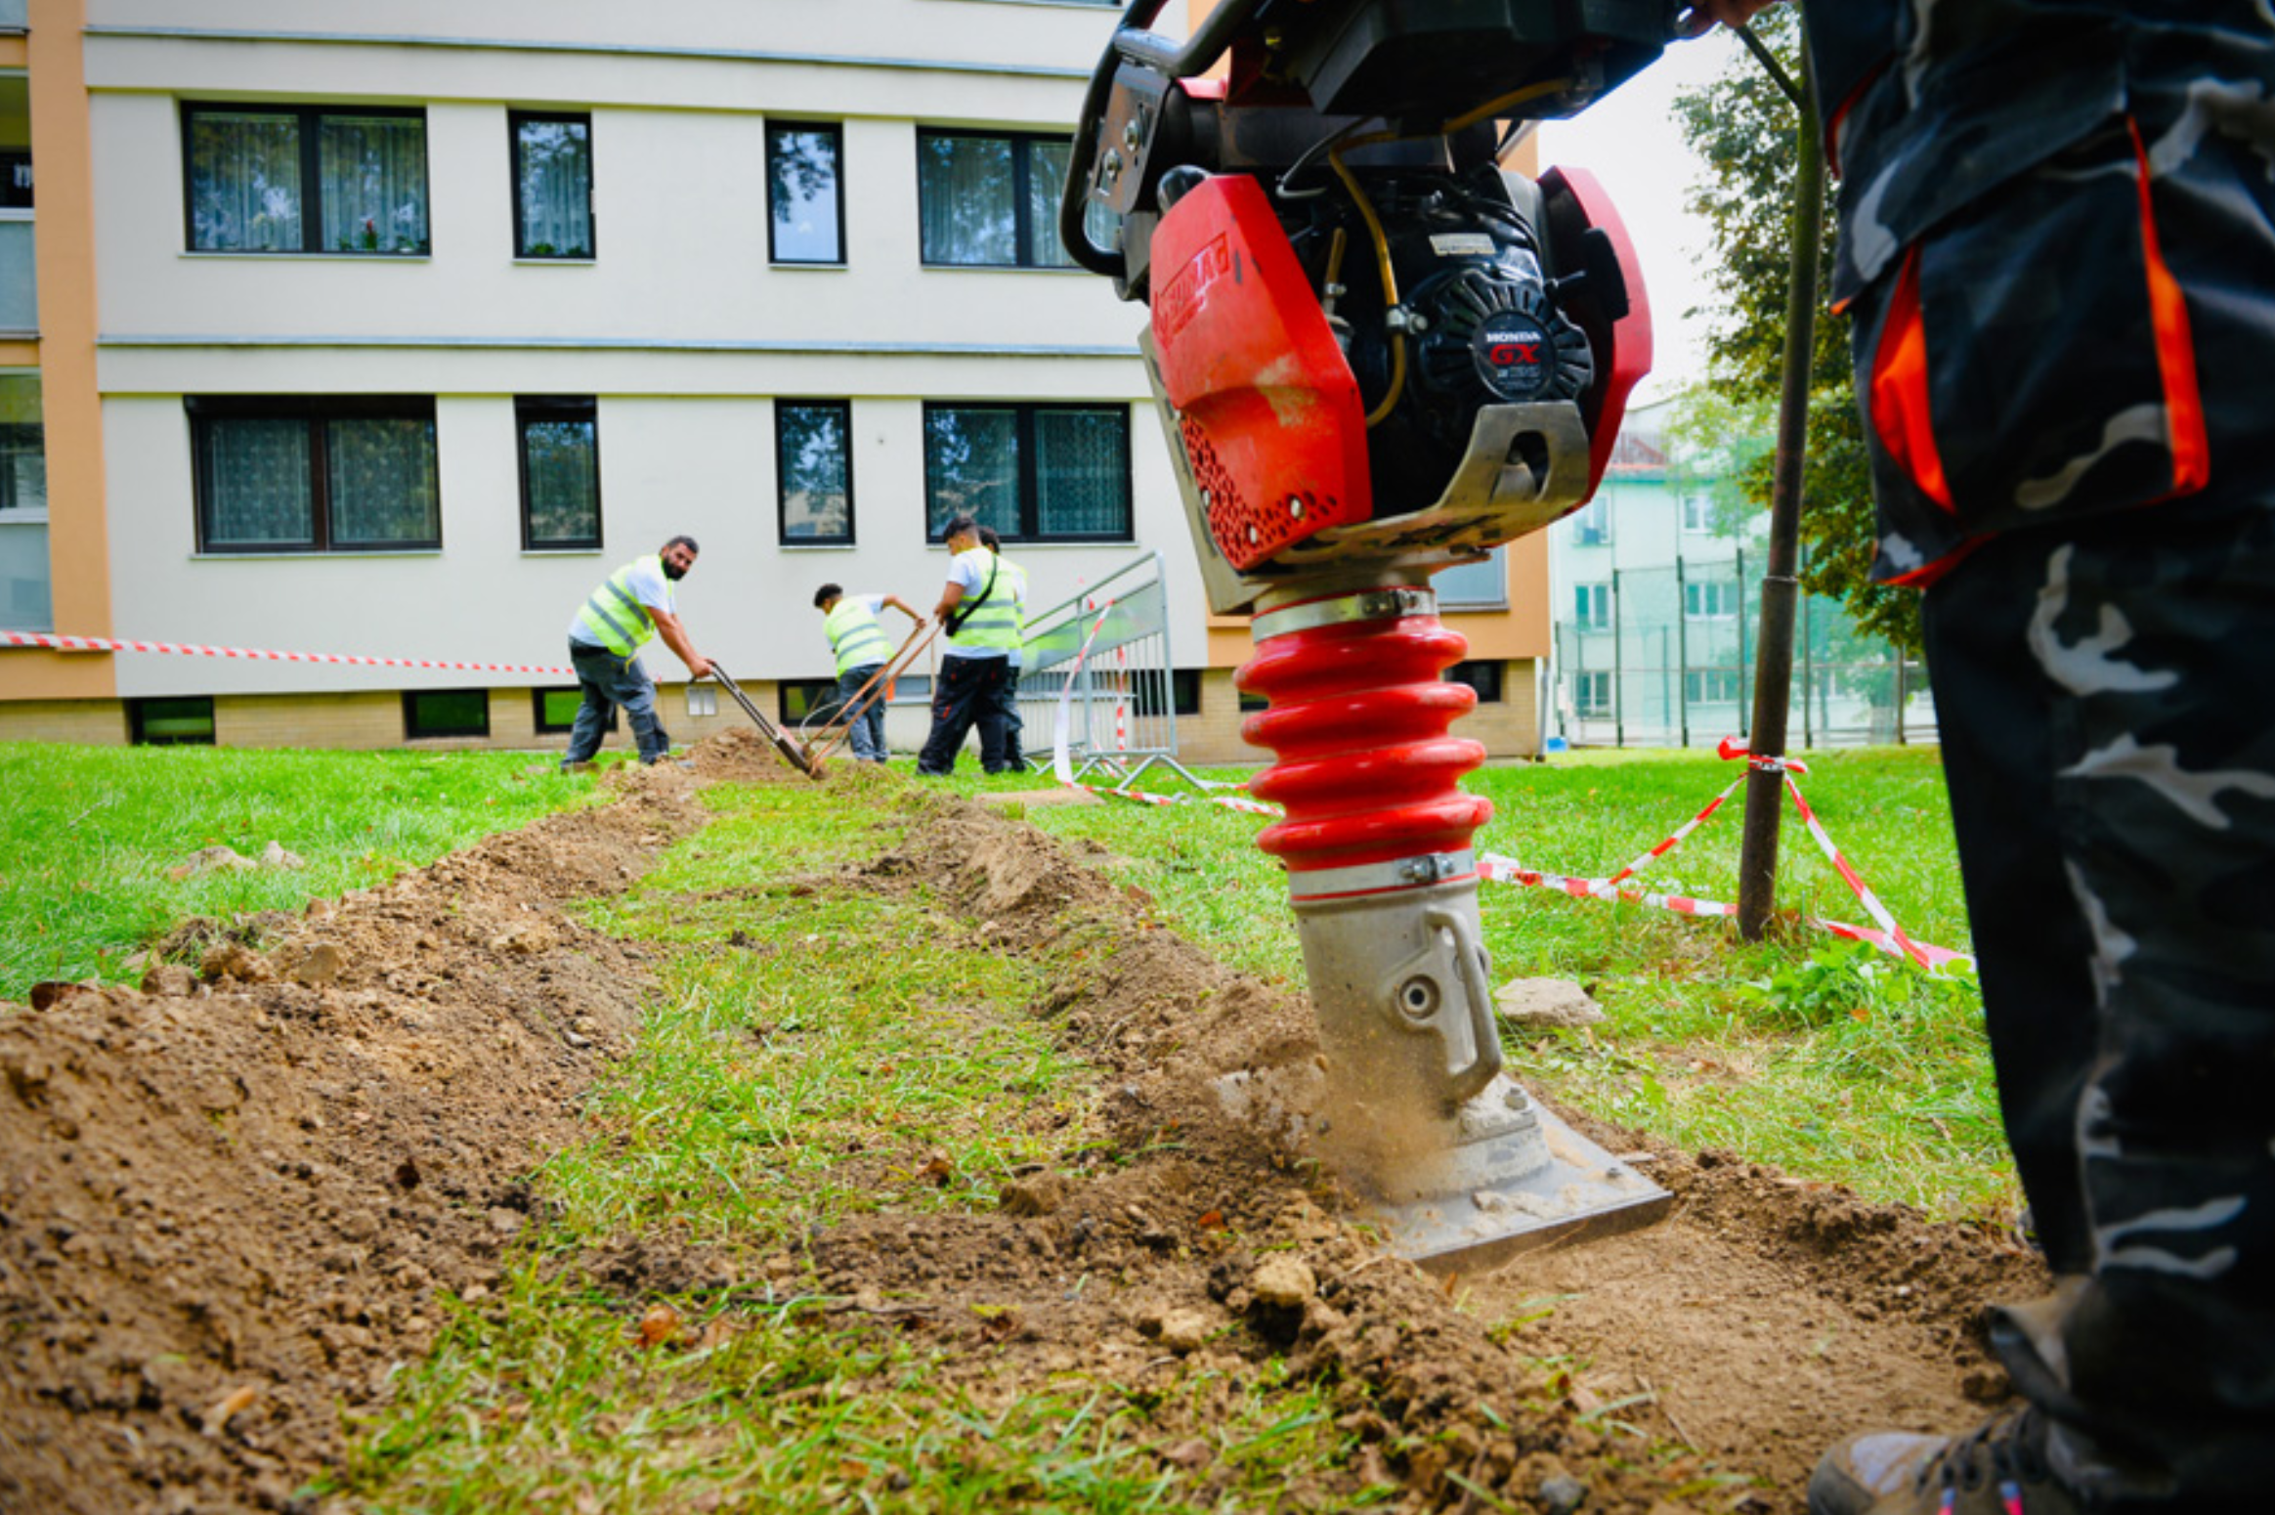
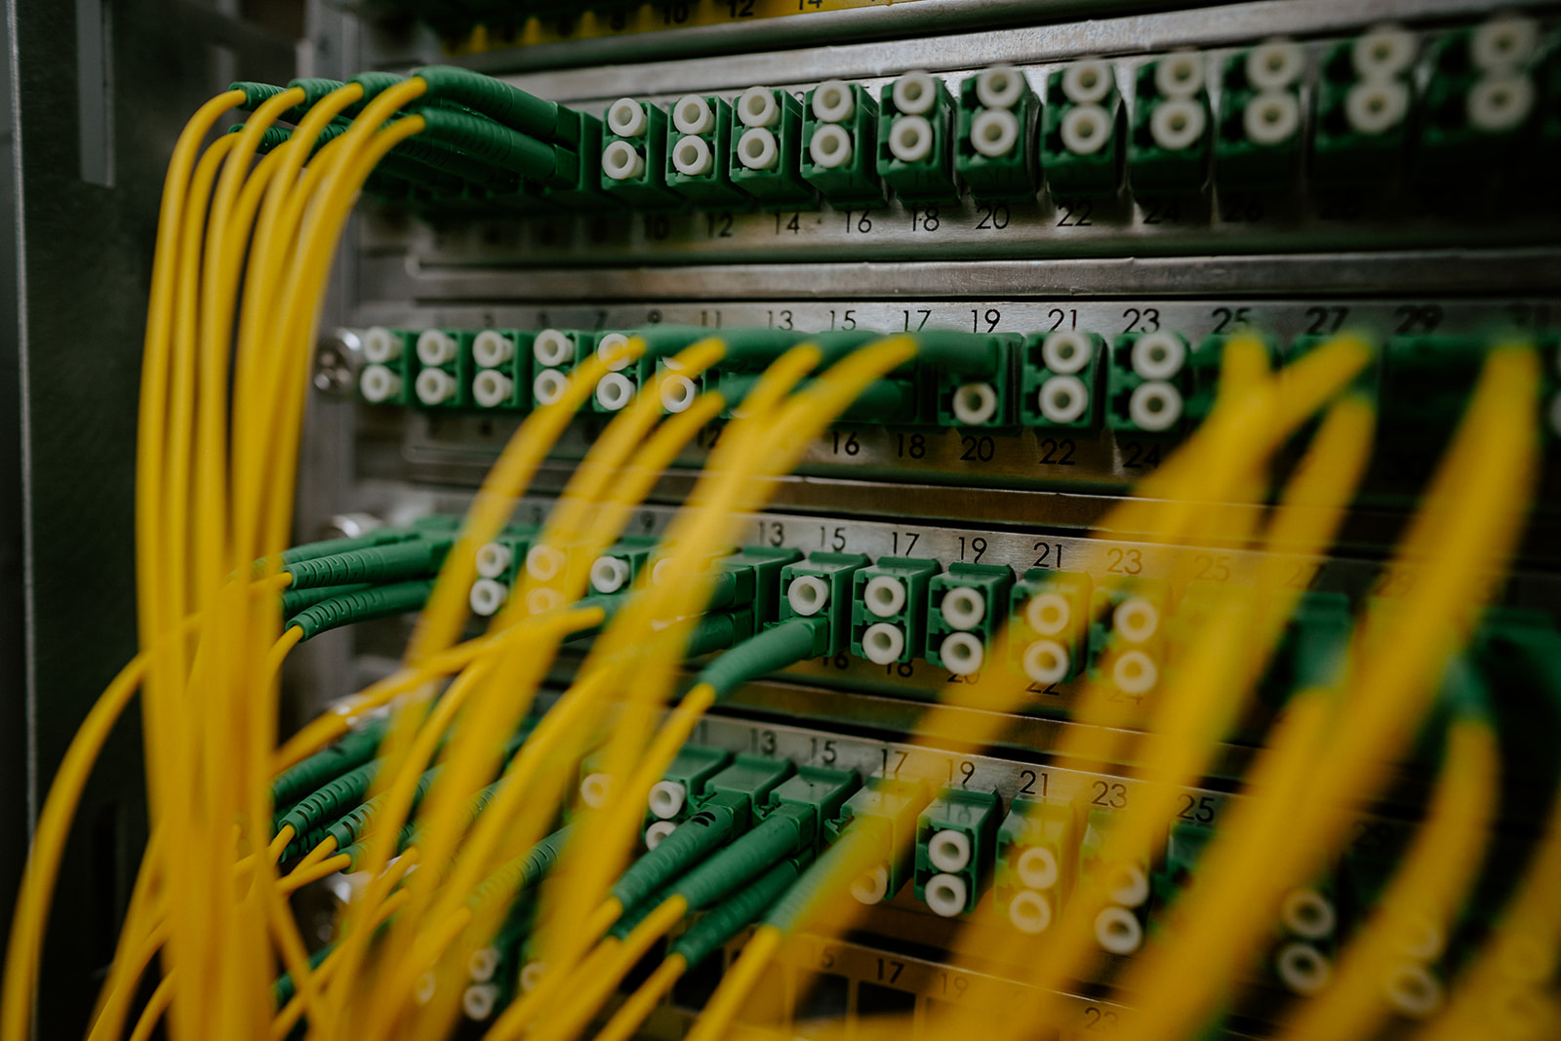
Jak mohou obce snížit náklady na infrastrukturu?
Příprava podmínek pro výstavbu a připojení k vysokorychlostnímu internetu v předstihu
Sdílení plánů výstavby infrastruktury (možnosti tzv. přípoloží a sdílení nákladů za výstavbu s dalším investorem)
Nižší ceny za služebnosti a zábory (nemusí být plné tržní sazby)
Notes:
Jak mohou obce snížit náklady na infrastrukturu bez dotací:
Nižší ceny za služebnosti a zábory (nemusí být plné tržní sazby)
Příprava transparentních podmínek předem
Sdílení plánů výstavby infrastruktury (možnosti přípoloží a sdílení nákladů za výstavbu s dalším investorem
Rychlejší výstavba je levnější (prodlužování může ohrozit business case)
Win-win: obec získá infrastrukturu, operátor zákazníky

Slide 7
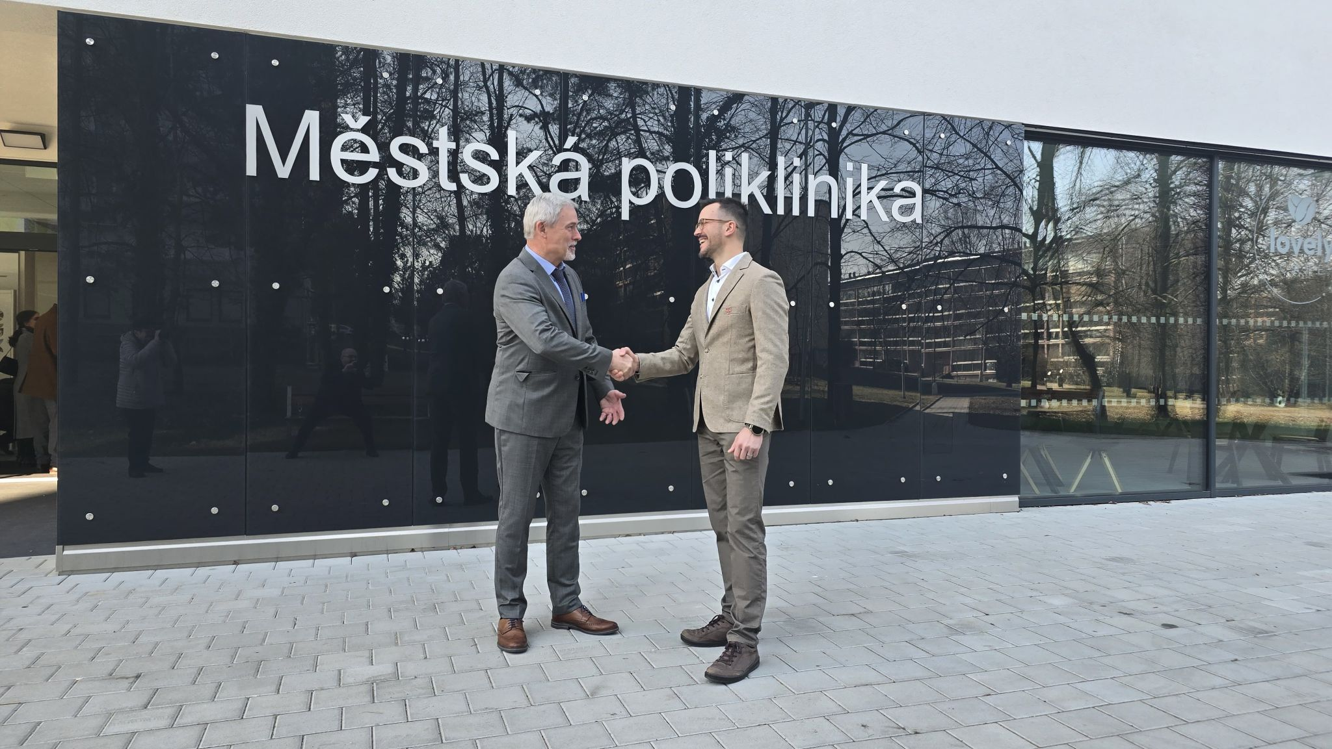
Připojení dalších obcí
Neratovice
Připojení místní polikliniky
Česká Lípa
Připojení místních škol
Tanvald
Připojení budovy městské policie
Chcete optiku do vaší obce? Kontaktujte nás:
pokryti@t-mobile.cz
Notes:
Líbeznice není ojedinělý případ – připojili jsme již Benešov, Českou Lípu, Tanvald,
T-Mobile investuje do regionů, když jsou partnery
Výzva: Nečekejte na dotace – buďte iniciátory + kontaktujte nás

